Slide 1
BÀI 1: TIẾNG NÓI CỦA VẠN VẬT
THỰC HÀNH TIẾNG VIỆT

Slide 2
KHỞI ĐỘNG

Slide 3
Ô CHỮ BÍ MẬT

Slide 4
5. Em hãy cho biết từ “bé” trong đoạn thơ sau thuộc loại từ nào? “Khi cây đã thành Nở vài lá bé Lá nghe màu xanh Bắt đầu bập bẹ”
1. Điền từ còn thiếu để hoàn thành những câu thơ sau: “Bỗng nhận ra hương ổi
... vào trong gió se
Sương chùng chình qua ngõ
Hình như thu đã về.”
Ô CHỮ BÍ MẬT
3. Điền từ còn thiếu vào câu sau: ... là gió từ phương Bắc thổi về, lạnh, gây rét nên có hại cho cây cối, mùa màng.
4. Trong bài thơ “Lời của cây”, khi hạt đã nảy mầm, mầm cây thế nào?
2. Bài thơ “Sang thu” là sáng tác của nhà thơ nào?
1
P
H
Ả
3
2
H
Ữ
U
T
H
Ỉ
N
H
8
3
G
I
Ó
B
Ắ
C
6
4
T
H
Ì
T
H
Ầ
M
7
5
T
Í
N
H
T
Ừ
6

Slide 5
HÌNH THÀNH KIẾN THỨC

Slide 6
1.
Phó từ là gì?

Slide 7
Ngữ liệu 1:
Ngữ liệu 2:
Các bạn đang dọn rác.
Bởi tôi ăn uống điều độ và làm việc có chừng mực nên tôi chóng lớn lắm.
Câu hỏi:
Các từ in đậm bổ sung ý nghĩa cho từ nào? Những từ được bổ sung ý nghĩa thuộc từ loại nào?
Các từ in đậm đứng ở vị trí nào trong cụm từ?

Slide 8
1. Phó từ là gì?
Ngữ liệu 1:
Các bạn đang dọn rác.
DT
ĐT
Ngữ liệu 2:
Bởi tôi ăn uống điều độ và làm việc có chừng mực nên tôi chóng lớn lắm.
TT
➔ Phó từ là những từ chuyên đi kèm với danh từ, động từ, tính từ nhằm bổ sung ý nghĩa cho danh từ, động từ, tính từ

Slide 9
2.
Các loại phó từ

Slide 10
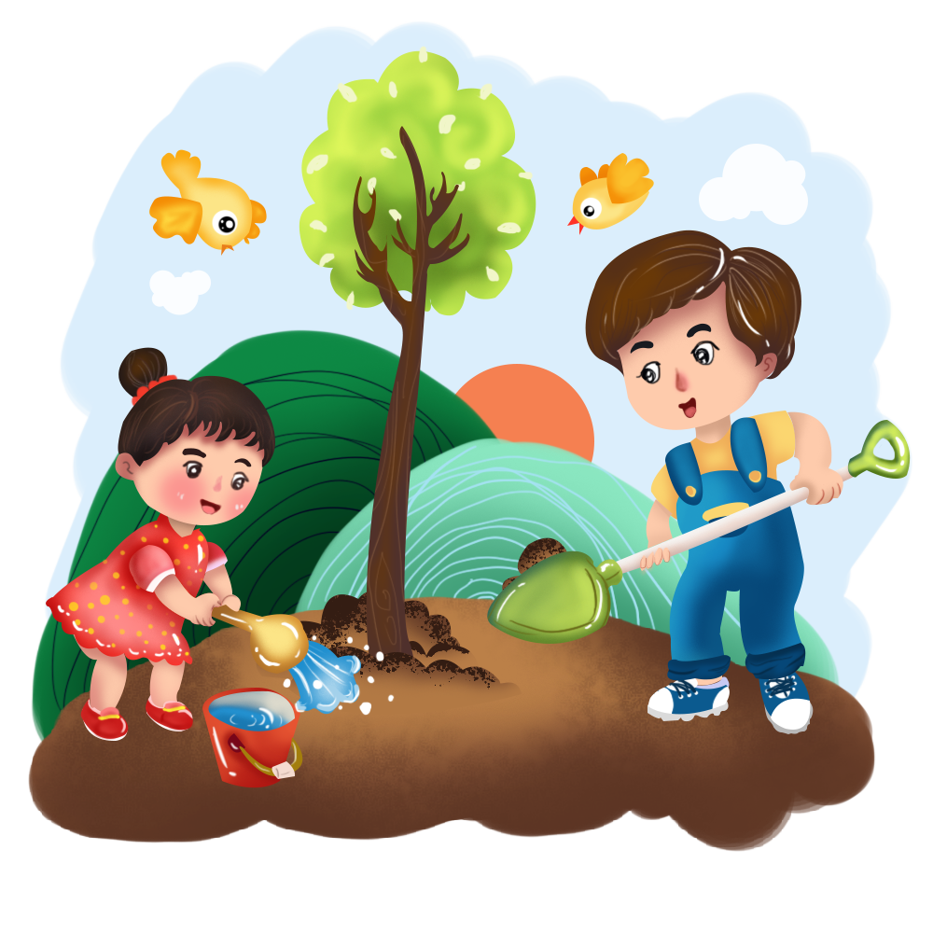
Nhóm phó từ chuyên đi kèm trước danh từ
Ngữ liệu: Những cây non được chúng tôi chăm bón kĩ lưỡng.
 Bổ sung ý nghĩa về số lượng cho danh từ.

Slide 11
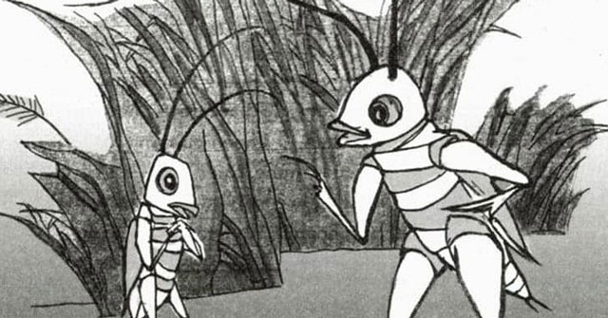
Nhóm phó từ chuyên đi kèm trước hoặc sau
động từ, tính từ.
Ngữ liệu:
Đầu tôi to ra nổi từng tảng rất bướng.
Anh đừng trêu vào.
 Phó từ “đừng” đứng trước động từ “trêu” bổ sung ý nghĩa cầu khiến.
 Phó từ “ra” đứng sau tính từ “to” bổ sung ý nghĩa chỉ kết quả và hướng.
 Phó từ “rất” đứng trước tính từ “bướng” bổ sung ý nghĩa về mức độ.

Slide 12
PHIẾU HỌC TẬP
Cho các từ: sẽ, thật, cũng, ra, đã, chớ, lắm, sắp, không, hãy, chẳng, hơi, đều, rồi, xong, quá, còn, chưa, rất, đang, vẫn, vào, được, đừng. Em hãy sắp xếp các từ trên vào bảng phân loại theo mẫu sau:
CÁC LOẠI PHÓ TỪ
 | Phó từ đứng trước | Phó từ đứng sau
Chỉ quan hệ thời gian
Chỉ mức độ
Chỉ sự tiếp diễn tương tự
Chỉ sự phủ định
Chỉ sự cầu khiến
Chỉ kết quả và hướng
Chỉ khả năng

Slide 13
CÁC LOẠI PHÓ TỪ
 | Phó từ đứng trước | Phó từ đứng sau
Chỉ quan hệ thời gian
Chỉ mức độ
Chỉ sự tiếp diễn tương tự
Chỉ sự phủ định
Chỉ sự cầu khiến
Chỉ kết quả và hướng
Chỉ khả năng
đã, đang, sắp, sẽ, ...
rất, thật, hơi, quá, ...
lắm
cũng, vẫn, đều, còn, ...
không, chưa, chẳng, ...
đừng, hãy, chớ, ...
vào, ra, rồi
được, xong

Slide 14
LUYỆN TẬP

Slide 15
PHIẾU HỌC TẬP
Bài tập 1
Tìm phó từ trong những trường hợp sau, cho biết các phó từ ấy
bổ sung ý nghĩa cho danh từ, động từ, tính từ nào?
Câu | Phó từ | Bổ sung cho DT/ĐT/TT | Ý nghĩa bổ sung
a
b
c
d
đ
e

Slide 16
PHIẾU HỌC TẬP
Bài tập 1
Tìm phó từ trong những trường hợp sau, cho biết các phó từ ấy bổ sung ý nghĩa cho
danh từ, động từ, tính từ nào?
Câu | Phó từ | Bổ sung cho DT/ĐT/TT | Ý nghĩa bổ sung
a
b
c
chưa
gieo
phủ định
đã
thì thầm
thời gian
- vẫn - đã
- cũng
- còn
- vơi
- bớt
- chỉ sự tiếp diễn tương tự
- thời gian
- khẳng định về một sự giống nhau của hiện tượng, trạng thái.

Slide 17
PHIẾU HỌC TẬP
Câu | Phó từ | Bổ sung cho DT/ĐT/TT | Ý nghĩa bổ sung
d
đ
e
- hay
- được
- lắm
- những
- một
- nhắm
- đoán
- tiến bộ
- buổi chiều, bông hoa
- hôm
- thường xuyên
- kết quả
- mức độ
- số lượng
- số lượng
- vẫn
- những
- chỉ
- lại
- giúp
- từ lúc
- khuây khỏa
- đứng
- tiếp diễn tương tự
- số lượng
- giới hạn phạm vi
- tiếp diễn tương tự
- mọi
- đều
- tiếng
- vô ích
- số lượng
- sự đồng nhất về tính chất của nhiều đối tượng

Slide 18
Bài tập 2 Trong những trường hợp sau, phó từ được in đậm bổ sung ý nghĩa cho động từ hoặc tính từ nào? Xác định ý nghĩa bổ sung trong từng trường hợp.
a.
b.
d.
c.
Phó từ sẽ bổ sung ý nghĩa cho từ lớn về thời gian.
Phó từ đã bổ sung ý nghĩa cho từ về chỉ thời gian.
- Phó từ quá bổ sung ý nghĩa cho từ quen để chỉ mức độ.
- Phó từ được bổ sung ý nghĩa cho từ xa rời để chỉ kết quả.
Phó từ cũng bổ sung ý nghĩa cho từ cho để chỉ sự tiếp diễn tương tự của hoạt động.

Slide 19
Bài tập 3 Dùng ít nhất 2 phó từ để mở rộng câu cho mỗi trường hợp sau. Nhận xét sự khác nhau về nghĩa của các câu mở rộng trong từng trường hợp.
Gợi ý: HS sẽ mở rộng câu, nhận xét dựa trên ý nghĩa của phó từ.
Ví dụ:
a. Trời tối.
Trời đã tối (chỉ thời gian)
Trời tối quá! (chỉ mức độ)
b. Bọn trẻ đá bóng ngoài sân.
Bọn trẻ đang đá bóng ngoài sân. (chỉ thời gian)
Bọn trẻ không đá bóng ngoài sân. (chỉ sự phủ định)

Slide 20
Bài tập 4 Chỉ ra và nêu tác dụng của biện pháp tu từ được sử dụng trong đoạn thơ.
Có 2 biện pháp tu từ được sử dụng trong đoạn thơ:
Biện pháp tu nhân hóa (thì thầm). Tác dụng: Làm cho hình ảnh hạt mầm hiện lên sinh động, đồng thời thể hiện trong cảm nhận của tác giả hạt mầm giống như một con người.
Biện pháp tu từ ẩn dụ (giọt sữa). Tác dụng: góp phần khắc họa sinh động hình ảnh hạt mầm mới nhú có hình dáng và màu sắc trắng đục như giọt sữa đồng thời thể hiện tình cảm yêu thương, trìu mến của tác giả danh cho hạt mầm.

Slide 21
Phả
Quyện
Tỏa
Bài tập 5
Trong đoạn thơ sau, nếu thay từ “phả” bằng từ “tỏa” hay “quyện” thì nội dung câu thơ thay đổi như thế nào? Vì sao?
(hơi, khí) bốc mạnh và toả ra thành luồng.
cùng với nhau làm thành một khối không thể tách rời, tựa như xoắn chặt, bện chặt vào nhau
(từ một điểm) lan truyền ra khắp xung quanh.
 Hương ổi chín được cơn gió nhẹ thổi tỏa ra và hòa vào không gian thành luồng báo hiệu mùa thu đã đến nên dùng từ “phả” là thích hợp nhất.

Slide 22
Bài tập 6 Theo em, từ dềnh dàng trong đoạn thơ sau nên được hiểu theo nghĩa nào? Dựa vào đâu em có thể xác định được như vậy?
Người đọc dễ dàng nhận ra nghĩa của cụm từ này vì những từ ngữ khác thể hiện trong đoạn thơ mang cùng nét nghĩa như “phả”, “chùng chình”, một sự chuyển mình có cái chậm, cái nhanh, cái nhẹ nhàng nhưng rõ ràng từ hạ sang thu.
Theo em, từ dềnh dàng trong đoạn thơ nên hiểu theo nghĩa (1) chậm chạp, không khẩn trương, để mất nhiều thì giờ vào những việc phụ hoặc không cần thiết.

Slide 23
VIẾT NGẮN
Em hãy hóa thân thành một loài cây và viết đoạn văn từ 150 – 200 chữ trong đó sử dụng phó từ để chia sẻ với mọi người về quá trình trưởng thành của mình.

Slide 24
Về hình thức
Bài viết đảm bảo:
Hình thức của đoạn văn, đúng dung lượng.
Quy tắc chính tả, cấu trúc câu.
Có sử dụng phó từ.

Slide 25
Về nội dung
Hóa thân thành một loài cây và tự giới thiệu về bản thân.
Lời tự giới thiệu của loài cây em hóa thân.
Miêu tả khái quát về loài cây.
Công dụng của loài cây.
Khẳng định lại giá trị của loài cây mà em hóa thân.

Slide 26
Bài tham khảo
Xin chào, tôi là Cỏ bốn lá, là loài cỏ khá nhỏ và dễ thương. Tôi còn có tên gọi khác là Tứ Diệp Thảo. Bạn biết không, tôi là một cây cỏ khá hiếm đấy, bởi vì cứ 10.000 cỏ ba lá mới có một cỏ bốn lá, đặc biệt phải không? Bốn lá của tôi, 1 lá thể hiện cho "sự trung thành", lá thứ 2 thể hiện "niềm tin", lá thứ 3 là "Tình yêu" và lá cuối cùng, lá làm cho tôi thêm quý hiếm, là "may mắn". Vì là một loài cỏ, bạn dễ thấy chúng tôi ở các bụi cây ven đường, trong chậu hoa của lớp hay thậm chí là trong sân nhà bạn, thế nhưng, đó cũng chỉ là cỏ 3 lá thôi, nếu bạn tìm kĩ thì có thể bạn sẽ thấy tôi - cỏ bốn lá may mắn. Tôi có 1 hàm lượng chất dinh dưỡng cao và có nhiều thành phần biệt dược không chỉ có tác dụng tốt với con người mà ngay cả những gia súc trong nhà khi được nuôi bằng cỏ 3 lá và chúng tôi cũng trở nên khỏe mạnh và sản xuất ra nhiều sữa hơn. Các bạn chắc hẳn thắc mắc tôi được hình thành như thế nào? Tôi hình thành do sự đột biến trong thể xô-ma hoặc do một lỗi phát triển của môi trường. Quá là đặc biệt phải không? Tôi tự hào được gọi là Tứ Diệp Thảo, tôi không chỉ là một loại cỏ dại mà hơn hết tôi còn có những giá trị dược lí giúp ích cho con người.

Slide 27
CHÚC CÁC EM HỌC TỐT!

